Slide 1
Inicio de proceso de Constancia de Pagos = CP

Slide 2
Definición
¿Que es una constancia de pagos? O CP
Es un documento generado por Payments que le indica a una compañía relacionada que pagamos por cuenta y orden de ella. Una factura o un servicio.

Slide 3

¿Cuando generamos una CP o “Constancia de Pago”?
Únicamente cuando hemos pagado a un tercero por cuenta de una compañía relacionada un servicio o compra que le corresponde a la otra compañía.
Nota: La Factura de Productos o Servicios debe estar a nombre de la compañía que se le va a confeccionar el cheque.

Slide 4


¿Cómo se registra una Constancia de Pagos?
Primero Váyase a la sección Vendor & Purchases según diagrama abajo descrito y luego se va a la sección de pagos el mismo lugar donde genera el cheque al proveedor de la otra compañía.

Slide 5
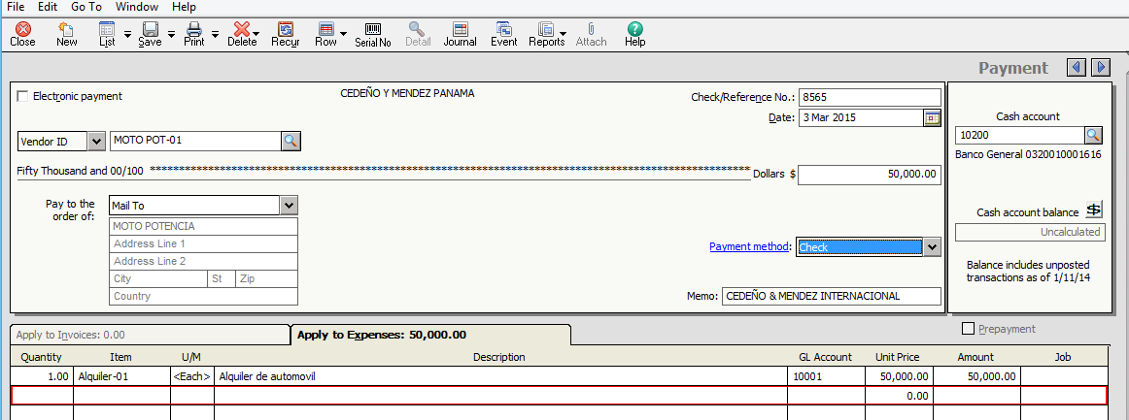
Generación del Cheque pagando al tercero por cuenta y orden de:
1

Slide 6
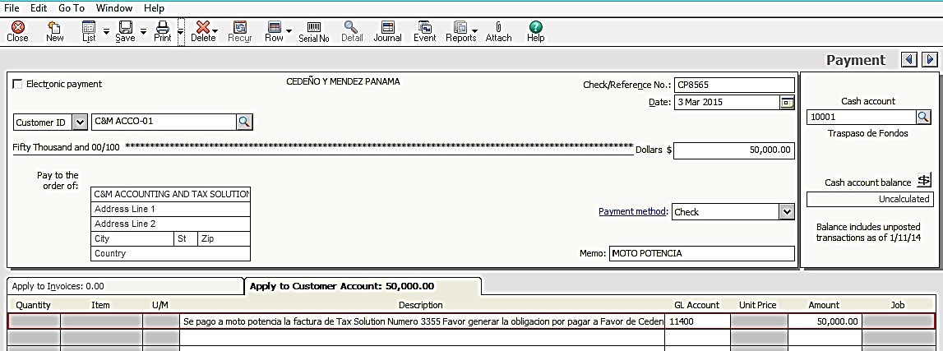
Confección de Constancia de pagos
2

Slide 7
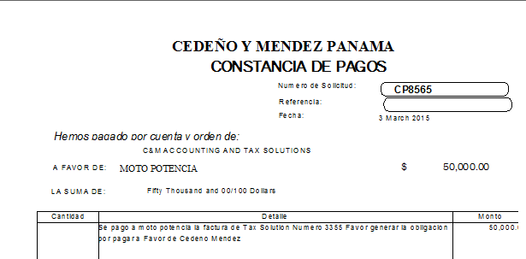
Impresión de Constancia de pago
3

Slide 8
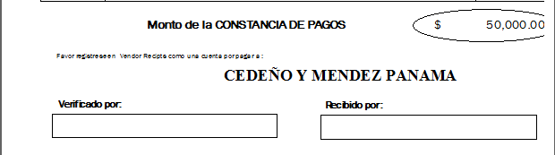
Impresión de Constancia de pago
4
Favor registre cuentas por pagar a :
Utilice Recipts Vendor
Favor imprima 2 de estos documentos y entregue a la compañía afiliadas copias de una con los documentos sustentatorios

